Slide 1
Технология оксидации
производит низкие уровни озона
Озон уменьшает запахи и ВOC, включая плесень, бактерии и вирусы.
Как кислород и многие другие природные элементы, озон вреден при высоких концентрациях
За последние 40 лет было доказано, что слишком низкие уровни озона также представляют опасность
Озон эффективен даже при низких концентрациях

Slide 2
254 нм УФ свет - разложение озона
254 нм превращает O₃ обратно в O₂
254 нм
Notes:
Photo – Dissociation, Photo – Ionization, Photo – Electric Effect, Photo – Catalytic Reaction, Photo – Hydro
(advance)
The Quad-metallic coating:
has particular affinities,
breaks bonds,
releases electrons,
holds and releases atoms,
steals other electrons.
absorbs water vapor
It changes everything but itself remains unchanged. It is a “Catalytic” process

Slide 3
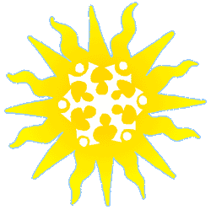
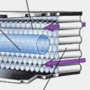
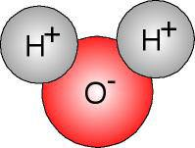
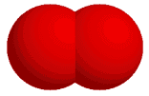
Фотокаталитический процесс
H₂O_{2 испарения}
Гидроксилы
⁰OH
Гидрооксиды
OH-
Супероксиды
O₂⁻
Гидропероксиды
H₂O₂
Ионы озона
O₃⁻
озон
O₃
OH-
⁰OH
H₂O₂
_{испарения}
H₂O₂
O₂
H₂O_{2 испарения}
H₂O₂
H₂O_{2 испарения}
⁰OH
OH-

